Slide 1
Python语言程序设计
Python：海龟库

Slide 2
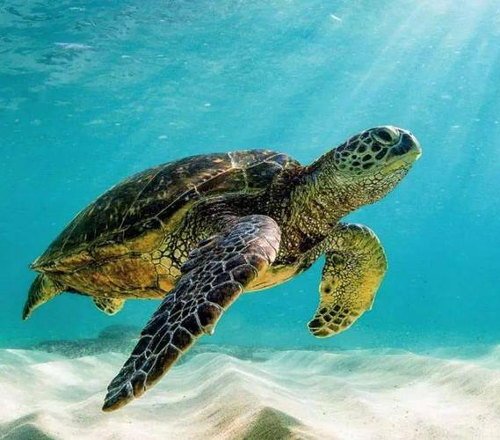
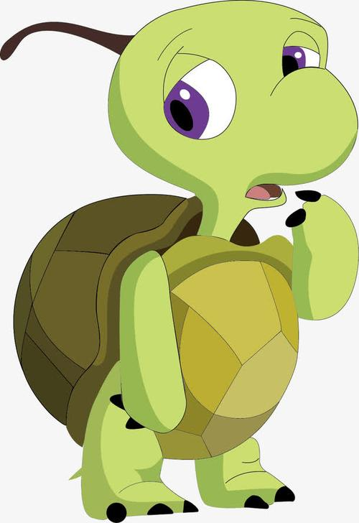
什么是海龟库？
turtle
是这只海龟吗？
还是这只海龟？
是这一只海龟

Slide 3

知识点
【模块及导入】
模块是一个保存了Python代码的文件（.py）。
模块能定义函数，类和变量，也能包含可执行的代码。
模块
import <模块> [as <别名>]
>>> import math
>>> math.sqrt(2)
1.4142135623730951
>>> import math as m
>>> m.sqrt(2)
1.4142135623730951

Slide 4
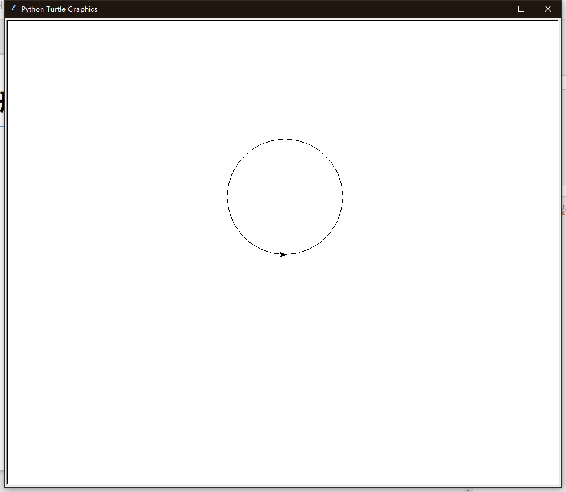
知识点
【绘制一个圆形】
import turtle as t 召唤海龟先生，给它取一个外号叫做t
t.circle(30) 让海龟先生画一个半径为30px的圆

Slide 5
知识点
【绘制多个圆形】
import turtle as t
t.circle(30)
t.circle(30)
t.circle(30)
t.circle(30)
我们会发现所有的圆都重叠了，那怎么办呢？

Slide 6

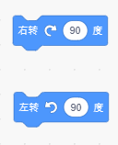
知识点
【改变画笔的方向】
是否能改变海龟先生的方向？
➤
➤
➤
➤
import turtle as t
t.left(90) ←海龟先生，向左转！
t.right(90) ←海龟先生，向右转！

Slide 7
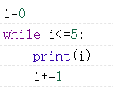
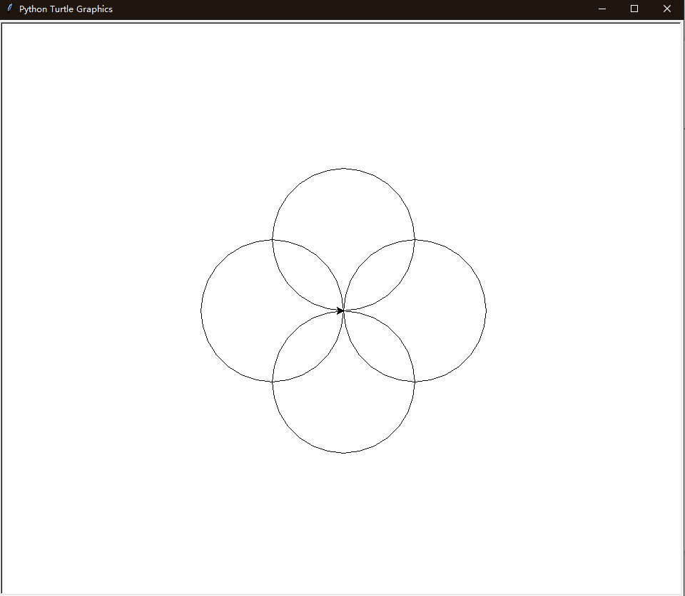
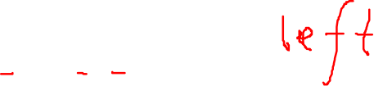
知识点
【爱的魔力转圈圈：绘制多个圆形】
import turtle as t
t.circle(30)
t.right(90)
t.circle(30)
t.right(90)
t.circle(30)
t.right(90)
t.circle(30)
t.right(90)
这样好像很罗嗦，有没有别的办法？
1502

Slide 8
爱的魔力转圈圈2.0版本
使用循环语句让电脑帮我们完成重复的工作
import turtle as t
i=0
while i<4: #循环语句
t.circle(30)
t.right(90)
i=i+1
1503

Slide 9
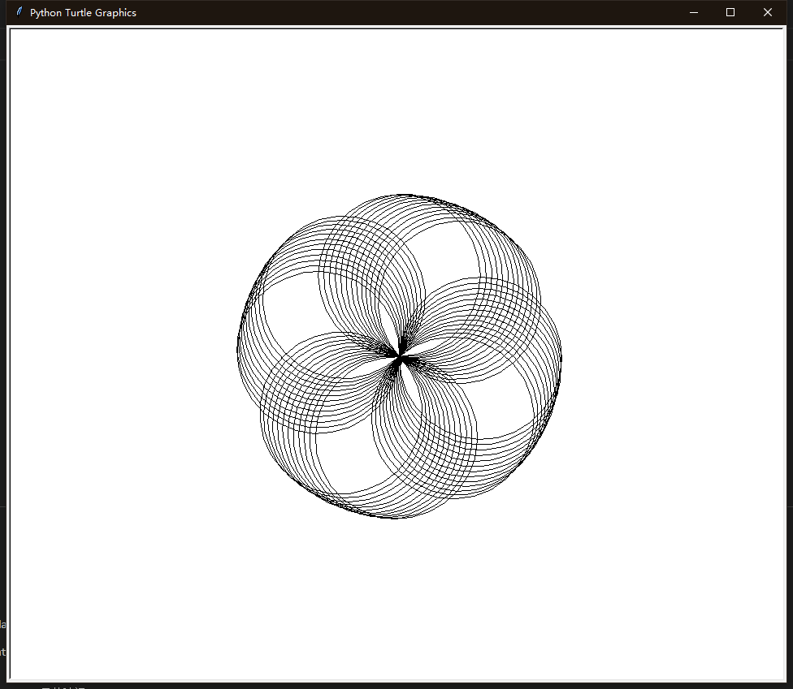

爱的魔力转圈圈3.0版本
如果让海龟先生每次多旋转一度会怎么样？
import turtle as t
i=0
while i<50: #循环语句
t.circle(30)
t.right(91)
i=i+1
1504

Slide 10
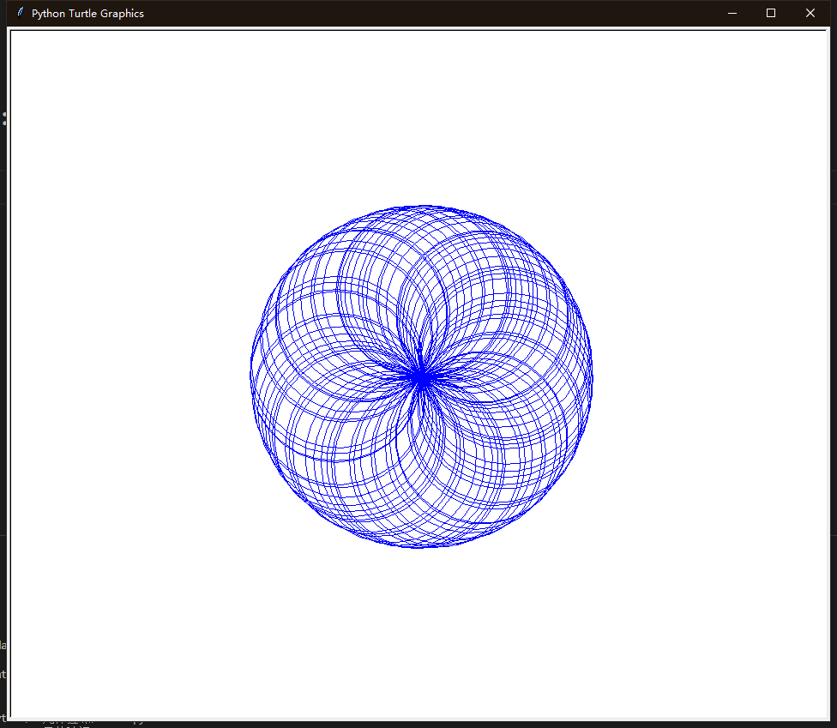
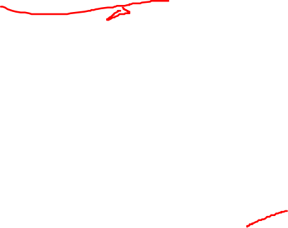
爱的魔力转圈圈4.0版本
我想要一幅彩色的画！
import turtle as t
t.color('blue')
i=0
while i<100: #循环语句
t.circle(30)
t.right(i)
i=i+1
1.红色：red
2.橙色：orange
3.黄色：yellow
4.绿色：green
5.蓝色：blue
6.紫色：purple
7.白色：white
8.黑色：black
9.灰色：grey
10.粉色：pink
11.金色：gold
12.银色：silver
1505

Slide 11

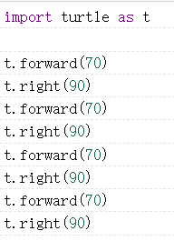
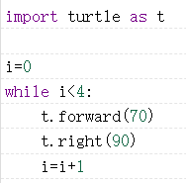
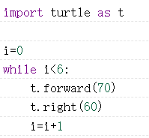
向前
import turtle as t
t.forward(70) 海龟先生，向前走70！
如何走正方形？
更简单的写法？
如何走正六边形？
1506
1507
1508

